Slide 1
Программирование запросов выборки данных

Slide 2
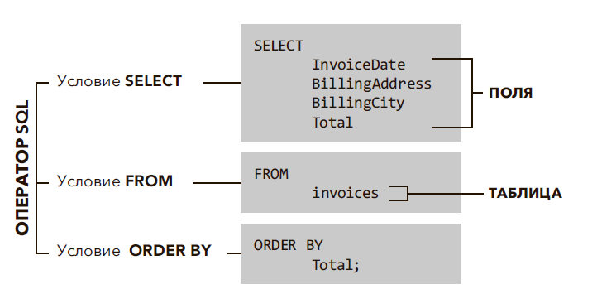
Запрос – это набор команд, который возвращает информацию из базы данных в виде записей.

Slide 3
SELECT (выбрать) (TOP/DISTINCT/*)
FROM (из, откуда)
WHERE (где) —В секции WHERE перечисляются ограничения на значения столбцов, объединенные логическими операциями И (AND) и ИЛИ (OR).
GROUP BY (группируя по)
HAVING (имея)
ORDER BY (сортировать по) (DESC)

Slide 5
Оператор DISTINCT
Оператор SQL DISTINCT используется для указания на то, что следует работать только с уникальными значениями столбца.
Оператор SQL DISTINCT нашел широкое применение в операторе SQL SELECT, для выборки уникальных значений. Так же используется в агрегатных функциях.
Оператор SQL DISTINCT имеет следующий синтаксис:
SELECT DISTINCT column_name FROM table_name

Slide 6
Примечание
Если в операторе DISTINCT указано только одно выражение, запрос возвратит уникальные значения для этого выражения.
Если в операторе DISTINCT указано несколько выражений, запрос извлекает уникальные комбинации для перечисленных выражений.
В SQL оператор DISTINCT не игнорирует значения NULL. Поэтому при использовании DISTINCT в вашем операторе SQL ваш результирующий набор будет содержать значение NULL в качестве отдельного значения.

Slide 7
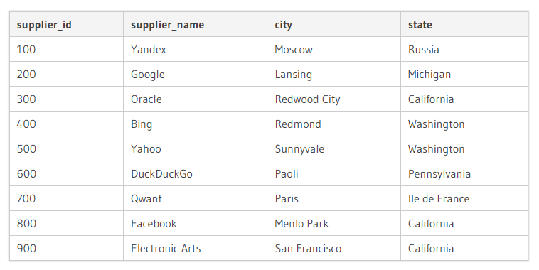

Slide 8
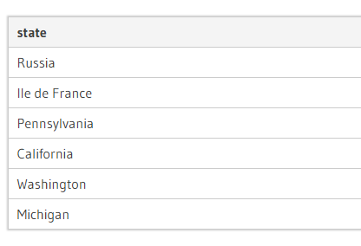

Slide 9
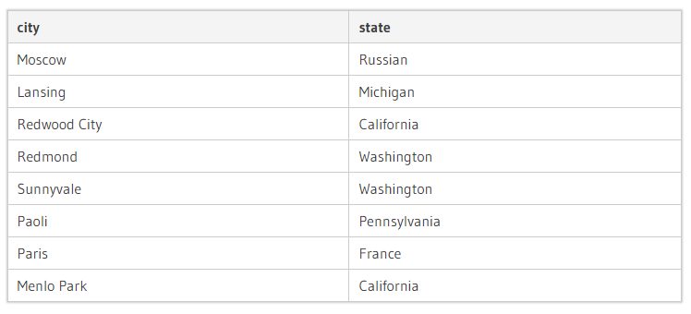

Slide 10
Оператор TOP
Оператор SQL TOP позволяет ограничить выборку числа записей до заданного числа. При использовании оператора SQL TOP совместно с оператором SQL ORDER BY, на вывод пойдет первые N записей отсортированного списка, в противном случае, выведутся первые N строк таблицы.
Используется только в СУБД MS SQL Server! Аналогом в MySQL является оператор SQL LIMIT.

Slide 11
PERCENT Указывает на то, что запрос возвращает только первые expression процентов строк из результирующего набора. Дробные значения округляются до следующего целого числа.
WITH TIES Возвращает две или более строки, которые соперничают за последнее место в ограниченном результирующем наборе. Этот аргумент можно использовать только с предложением ORDER BY. В режиме WITH TIES количество возвращаемых строк может превысить значение expression. Например, если expression имеет значение 5 и существуют еще 2 строки с такими же значениями столбцов, указанных в предложении ORDER BY, что и у пятой строки, результирующий набор будет содержать 7 строк.
Предложение TOP можно сочетать с аргументом WITH TIES только в инструкциях SELECT, и только если вместе с ними задано предложение ORDER BY. Порядок возврата связанных записей произволен. ORDER BY не влияет на это правило.

